Slide 1

CHÀO MỪNG CÁC EM ĐẾN VỚI TIẾT HỌC
Notes:
BÀI GIẢNG ĐƯỢC THỰC HIỆN BỞI HUY DUẨN. GMAIL: huyduan2410@gmail.com - https://www.facebook.com/huyduan24/

Slide 2





KHỞI ĐỘNG

Slide 3

BẢO VỆ
TRÁI ĐẤT

Slide 4



Chúng ta sẽ đến trái đất để xâm chiếm và sẽ biến nó thành nhà của mình

Slide 5



Slide 6

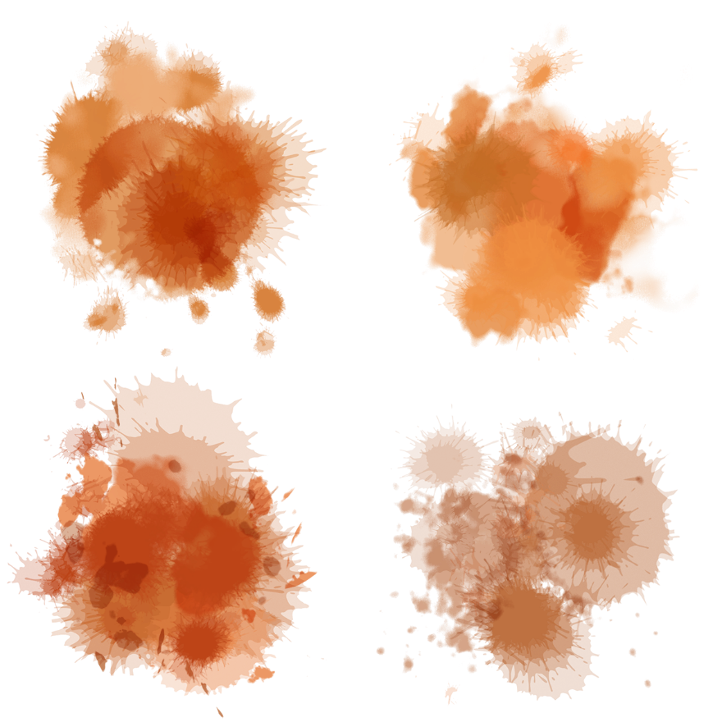



Slide 7


Hãy cùng tớ giải cứu Trái Đất nhé. Bằng cách các bạn hãy trả lời đúng các câu hỏi ^.^

Slide 9



5 x 8 =
A. 50
B. 45
C. 48
D. 40

Slide 10
14 : 2 =
A. 4
B. 7
C. 5
D. 6

Slide 11
5 kg x 6 =
A. 30 kg
B. 35 kg
C. 40 kg
D. 30 dm

Slide 12
50 : 5 =
A. 7
B. 8
C. 10
D. 9

Slide 13

LUYỆN TẬP CHUNG

Slide 14

Tiết 2

Slide 15

4
a) Tìm tích, biết hai thừa số là 5 và 9
b) Tìm thương, biết số bị chia là 16 và số chia là 2
5 x 9 =
45
16 : 2 =
8

Slide 16
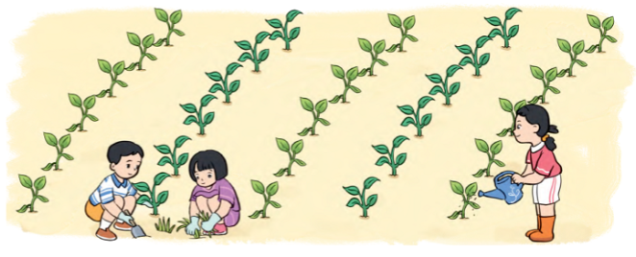
2
Một trường tiểu học dự kiến trồng 30 cây xanh ở vườn trường
Trả lời các câu hỏi:
Nếu trồng thành 5 hàng đều nhau thì mỗi hàng có mấy cây?
Nếu trồng mỗi hàng 5 cây thì trồng thành mấy hàng?

Slide 17
Một trường tiểu học kiến trồng 30 cây, nếu trồng thành 5 hàng đều nhau
Ta có phép chia:
?
?
?
=
?
30
:
5
6
Vậy mỗi hàng có 6 cây

Slide 18
b) Một trường tiểu học kiến trồng 30 cây, nếu trồng mỗi hàng 5 cây
Ta có phép chia:
?
?
?
=
?
30
:
5
6
Vậy trồng thành 6 hàng

Slide 19
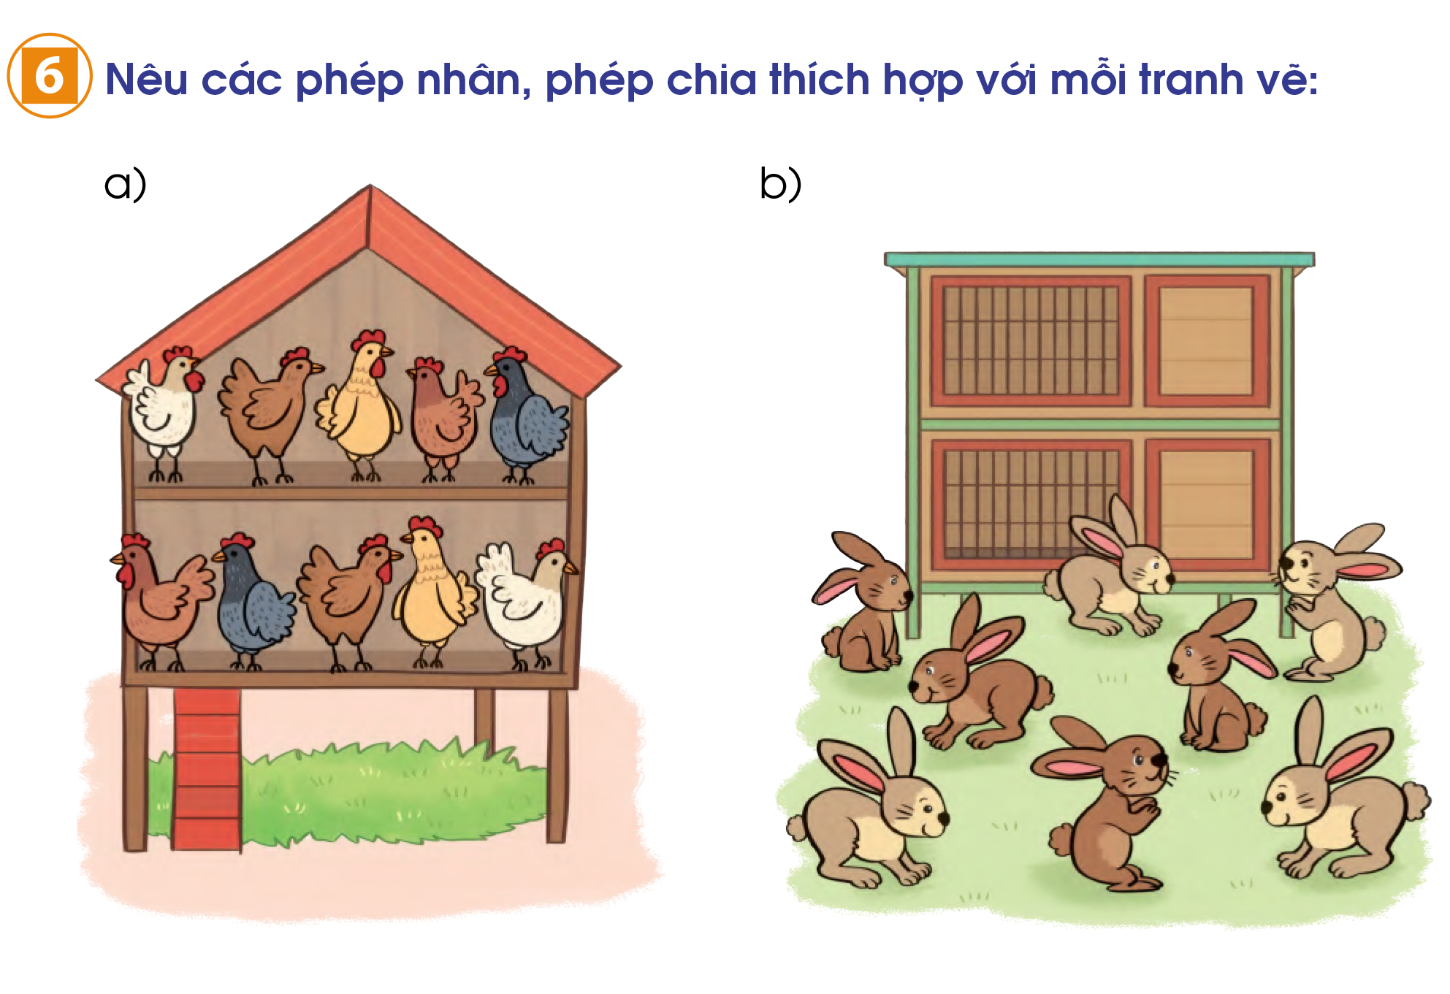
6
Nêu các phép nhân, phép chia thích hợp với mỗi tranh vẽ:

Slide 20
6
Nêu các phép nhân, phép chia thích hợp với mỗi tranh vẽ:
Tình huống 1: Một chuồng gà gồm có 2 tầng, mỗi tầng có 5 con gà. Chuồng gà có …. con.
Ta có phép nhân
?
?
?
=
?
5
x
2
10
Vậy chuồng gà có 10 con gà

Slide 21
6
Nêu các phép nhân, phép chia thích hợp với mỗi tranh vẽ:
Tình huống 2: Một chuồng gà có 10 con gà chia đều vào 2 tầng. Mỗi tầng có … con gà.
Ta có phép chia:
?
?
?
=
?
10
:
2
5
Vậy mỗi tầng có 5 con gà

Slide 22
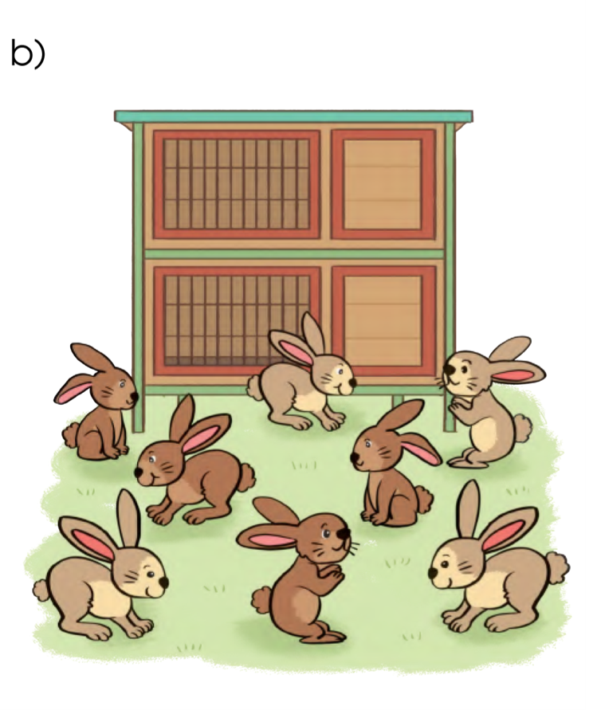
6
Nêu các phép nhân, phép chia thích hợp với mỗi tranh vẽ:
Tình huống 1: Có 8 con thỏ xếp đều vào 2 tầng. Mỗi tầng có …. con thỏ.
Ta có phép chia:
?
?
?
=
?
8
:
2
4
Vậy mỗi tầng có 4 con thỏ

Slide 23
6
Nêu các phép nhân, phép chia thích hợp với mỗi tranh vẽ:
Tình huống 2: Có 4 con thỏ màu xám và 4 con thỏ màu nâu. Tất cả có … con thỏ.
Ta có phép chia:
?
?
?
=
?
4
x
2
8
Vậy tất cả có 8 con thỏ.

Slide 24



Chú
Ong
Chỉ
Chăm

Slide 25

5 x = 30
?
A. 6
B. 7
C. 8
D. 9
Notes:
Thầy cô bấm vào bông hoa để chọn đáp án

Slide 26
2 x = 14
?
A. 6
B. 7
C. 8
D. 9

Slide 27
Tìm tích biết, các thừa số lần lượt là 2 và 8
A. 18
B. 14
C. 17
D. 16

Slide 28
Tìm thương biết:
số bị chia là 45 và số chia là 5
A. 7
B. 8
C. 10
D. 9

Slide 29
50 : 5 =
A. 7
B. 8
C. 10
D. 9

Slide 30

CỦNG CỐ - DẶN DÒ

Slide 31

THANK YOU
TẠM BIỆT VÀ HẸN GẶP LẠI

